Slide 1


Slide 2
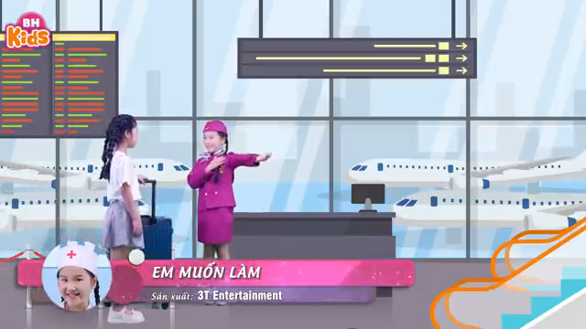

Slide 3
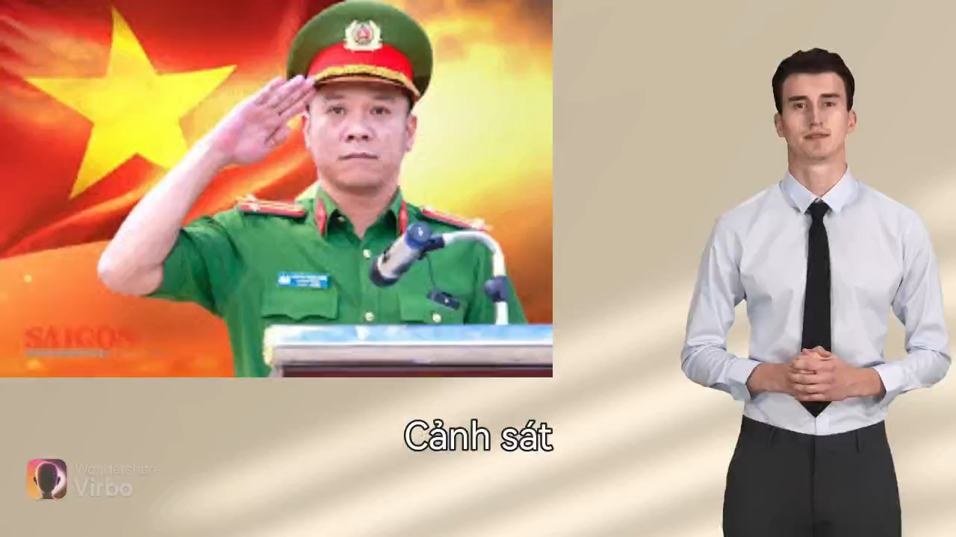

Slide 4



Trò chơi “ Thi viết nhanh”.
Thi viết nhanh: chia lớp thành 2 đội
Mỗi đội lần lược cử từng thành viên viết nghề hiện có lên bảng trong thời gian 2 phút. Đội nào viết nhiều nghề hơn thì giành chiến thắng.

Slide 6
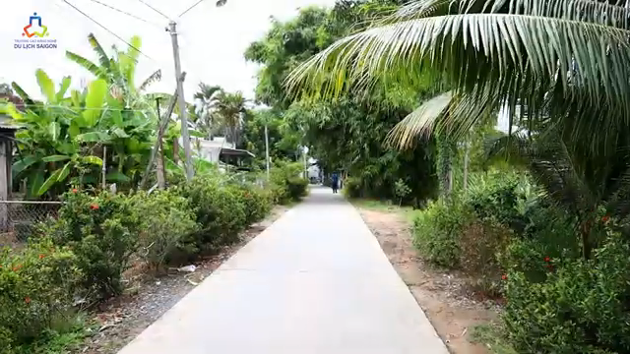

Slide 7

Hoạt động nhóm (5 phút)
Mỗi nhóm cử 1 đại diện lên chọn 1 nghề bất kì được dấu trong túi mù sau đó các nhóm thảo luận trong 5 phút để hoàn thành bảng nhóm. Theo mẫu sau:

Slide 8
Nhóm: …………………………………….
Nghề | Công việc đặc trưng | Trang thiết bị, dụng cụ lao động cơ bản
………………………………………………………………………………………….... | ………………………………………………………………………………………….... | …………………………………………………………………………………………....
Nêu những công việc chính của nghề.
Nêu những Trang thiết bị, dụng cụ lao động
Cần thiết

Slide 9


Slide 10
Nghề | Công việc đặc trưng | Trang thiết bị, dụng cụ lao động cơ bản
- Chọn giống
- Ngâm, ủ hạt giống.
- Gieo mạ cấy lúa.
- Châm sóc, bón phân, bơm nước.
- Thu hoạch và tiêu thụ
Máy cài, sới đất, máy cấy, máy bón phân phun thuốc, máy cắt
Trồng lúa

Slide 11










CHỌN 1 TÚI MÙ

Slide 12





Nuôi cá

Slide 13



Đan Lục Bình

Slide 14


Buôn bán

Slide 15


Làm nail

Slide 16




Trồng rau

Slide 17

Trồng trọt

Slide 18

Nghề | Công việc đặc trưng | Trang thiết bị, dụng cụ lao động cơ bản
- Chọn giống
- Ngâm, ủ hạt giống.
- Gieo mạ cấy lúa.
- Châm sóc, bón phân, bơm nước.
- Thu hoạch và tiêu thụ
Máy cài, sới đất, máy cấy, máy bón phân phun thuốc, máy cắt
Trồng lúa
https://padlet.com/khathcstb/7a3-o2rrnnyerhyeowoy

Slide 19
TRÒ CHƠI
NHÌN HÌNH
ĐOÁN NGHỀ NGHIỆP

Slide 20
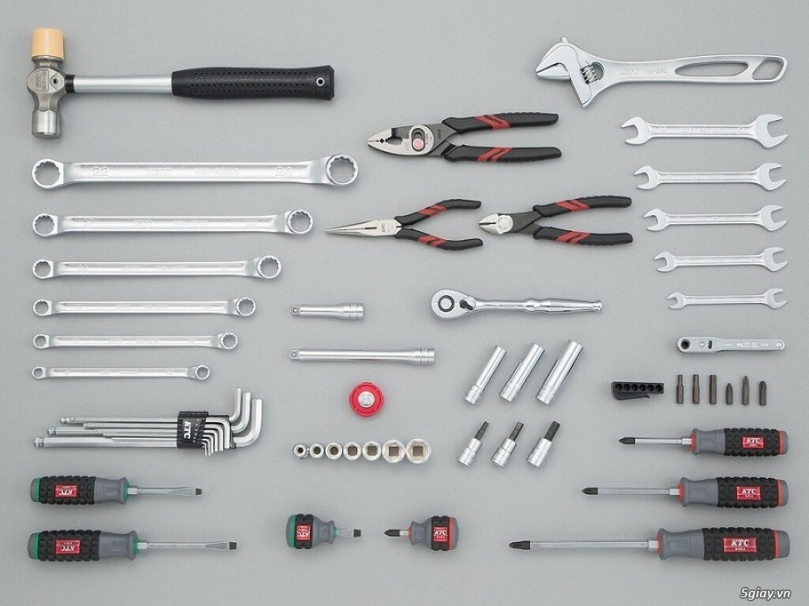
Thợ
sửa
xe

Slide 21
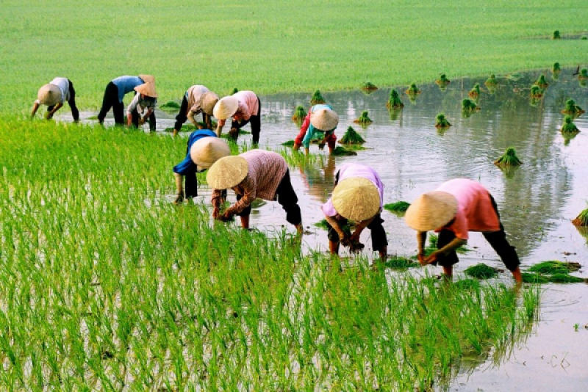
Trồng lúa

Slide 22
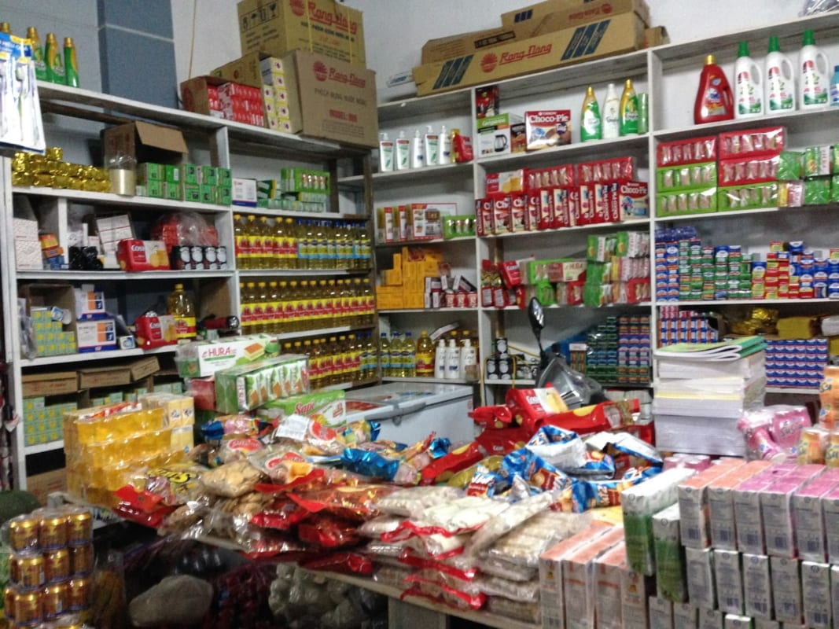
Buôn bán

Slide 23
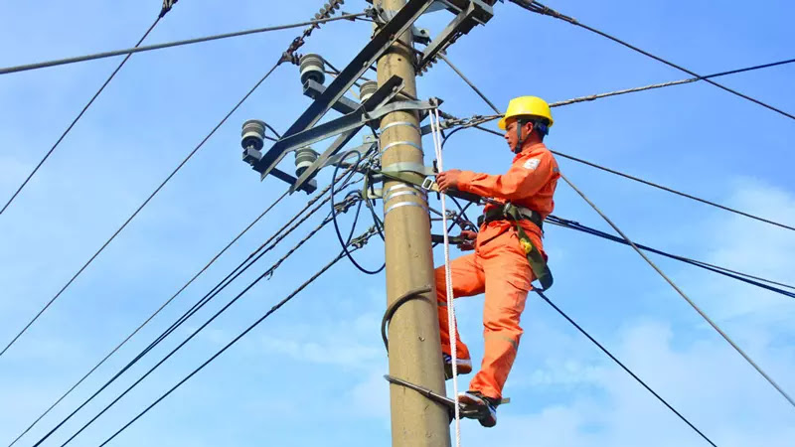
Thợ điện

Slide 24
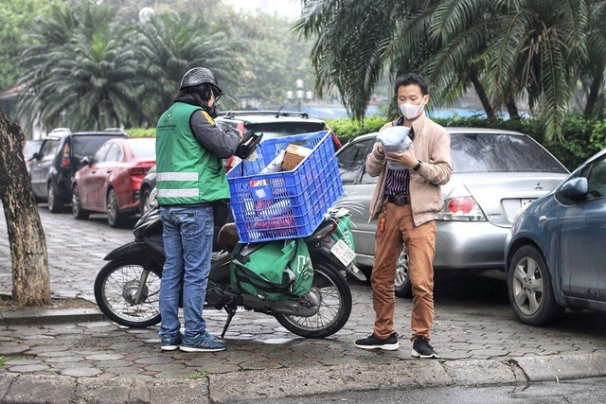
Shipper

Slide 25
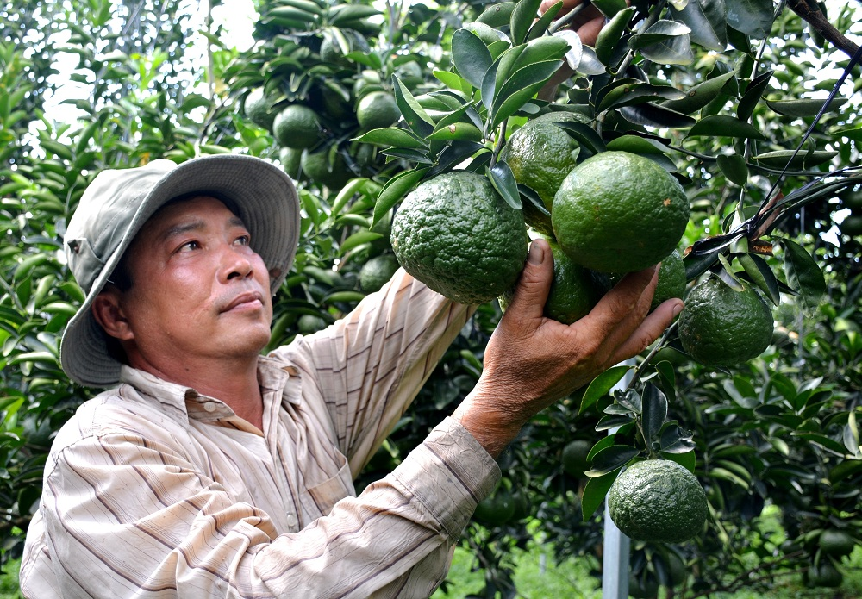
Trồng trọt

Slide 26
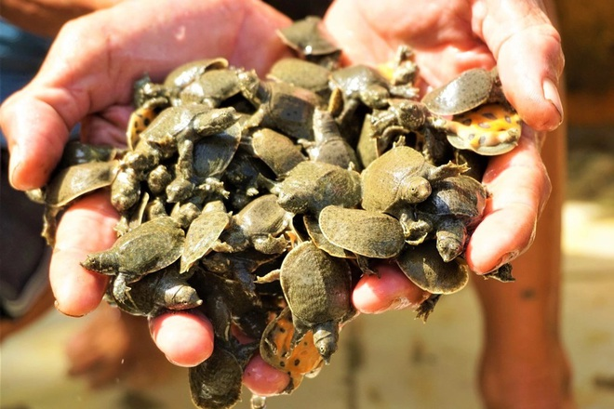
Nuôi ba ba

Slide 27
BẢNG DANH MỤC NGHỀ NGHIỆP VIỆT NAM
https://www.gso.gov.vn/wp-content/uploads/2020/10/DANH-MUC-NGHE-NGHIEP.pdf
Từ những nghề đã biết em hãy nêu một nghề mà em yêu thích và chọn cho tương lai của mình. Xem nghề đó có phát triển ở dịa phương mình được không? Vì sao? Có ý nghĩa kinh tế gì? Công việc chính của nghề có phù hợp với mình không? Các trang thiết bị và dụng cụ lao động cần thiết? Rồi gửi lên padlet theo địa chỉ:
https://padlet.com/khathcstb/7a3-o2rrnnyerhyeowoy
Chú ý: khi gửi lên padlet phải ghi tên, gửi vào đúng tổ của mình.

Slide 28
GIAO NHIỆM VỤ VỀ NHÀ
Mỗi cá nhân hãy chuẩn bị:
Những nguy hiểm mà người lao động có thể gặp phải khi làm nghề. (nội dung nhiệm vụ 3 trang 66, 67 SGK)
Xác định những nguy hiểm khi sử dụng các trang thiết bị lao động và đề xuất cách sử dụng an toàn
(gợi ý nhiệm vụ 4 trang 67 SGK)

